Slide 1
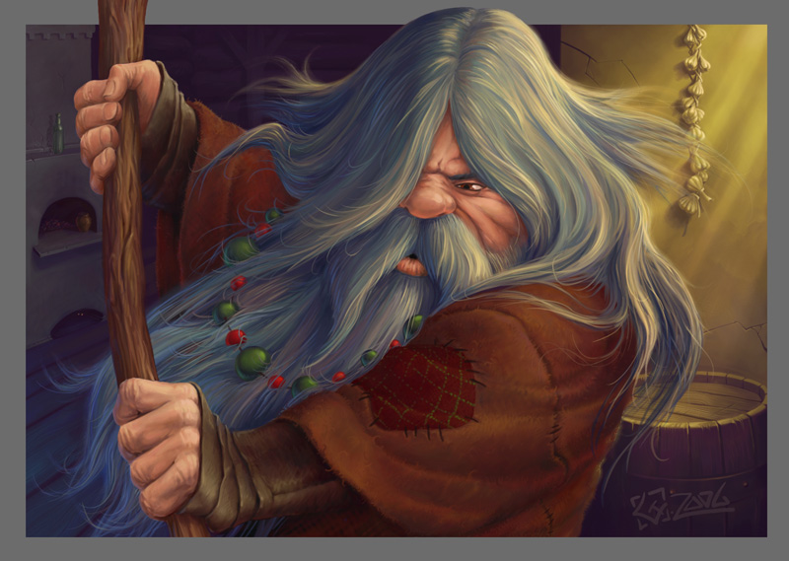
«ДОМАШНЯЯ» НЕЧИСТЬ
«Домовой, домовой, домовой, Посидел бы ты рядом со мной…»
Из песни

Slide 2
Само слово «домовой» появилось на Руси где-то в XVII-XVIII веках, однако понятие о духе, живущем в доме и во дворе, появилось гораздо раньше (XIV-XV). По своим проявлениям этот дух был очень сходен с домовым и часто назывался «бесом-хороможителем», возможно, такое название связано с шумной вознёй, на которую иногда способен домовой.

Slide 3
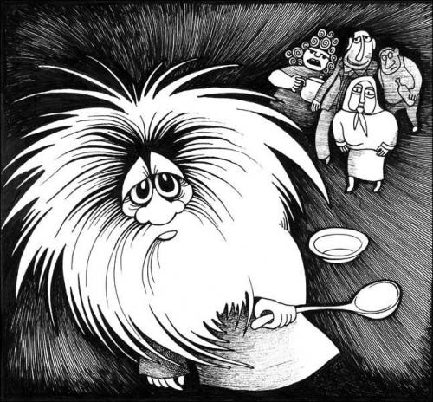
Знающие люди говорят, что домовой живёт в каждом доме. Неважно, что это за дом. Городская квартирка, добротный сельский дом или графский замок, везде есть свой хранитель. Его главная обязанность - следить за порядком в доме. А если порядок в доме не соблюдать, может и беду накликать. Сначала вилки-ложки полетят, потом… В общем, «ребята, давайте жить дружно» с домовым.

Slide 4
Как не обидеть домового
Домовой очень не любит, когда в доме свистят, и может навсегда уйти из дома.
Домовым также очень не нравится табачный дым, поэтому никогда нельзя курить в своем доме, так как дым этот оседает на домашнюю утварь, мебель и не выветривается.
Если у вас гостят злые люди, домовой будет пытаться выжить таких людей любыми способами: он может душить, давить на них.

Slide 5
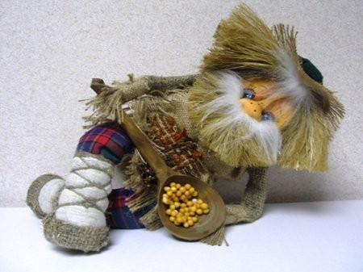
Иногда, чтобы предупредить, домовой может прыгнуть на грудь спящего человека и разбудить, в этот момент его надо спросить: «К добру или к худу?» Домовой должен очень тихо ответить человеческим голосом. Некоторые его сбрасывали на пол, домовой при этом кряхтел, но не обижался, так как сонному человеку это простительно

Slide 6
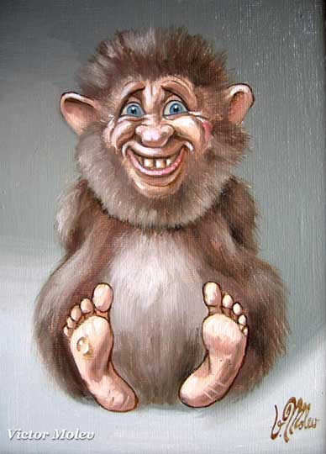
ИМЕНИННЫ
О защите дома полагалось
помнить постоянно, но
устанавливались и специальные
дни, в которые нужно было призывать
ее с особой силой. Так возникали
праздники в честь духов-хранителей. У наших предков один из таких праздников приходился на день 10 февраля – этой дате народный календарь не изменил и с принятием христианства.

Slide 7
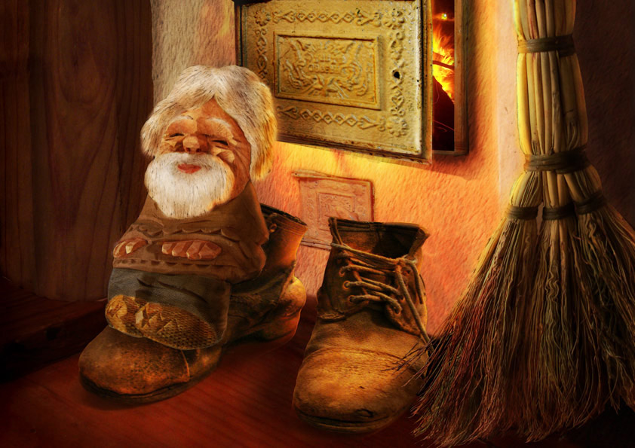
Чудеса были связаны с домовым, который 10 февраля считался именинником. В качестве такового он мог разгуляться – расшалиться и, чтобы не разошелся «через край», его полагалось «унимать». Обряд унимания заключался, прежде всего, в угощении.

Slide 8
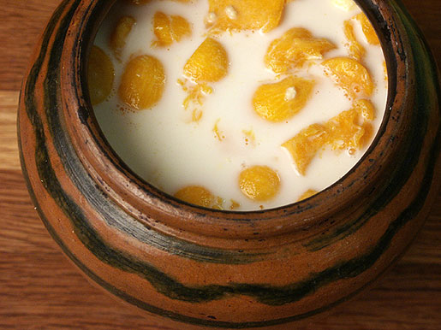
Где-то ставили на печь или за нее кашу в горшке, да не просто так, а обкладывая угольками, чтоб не остыла до полуночи, когда «суседушка» придет ужинать; где-то – наливали молока в миску. Кое-где за ужином ставили прибор «для хозяина» и накладывали в предназначавшуюся для него посудину всех кушаний, что подавались к столу. А если баньку топили, то уходя из нее, оставляли ведро и веник – чтоб «батюшка» тоже мог попариться ради праздничка.

Slide 9
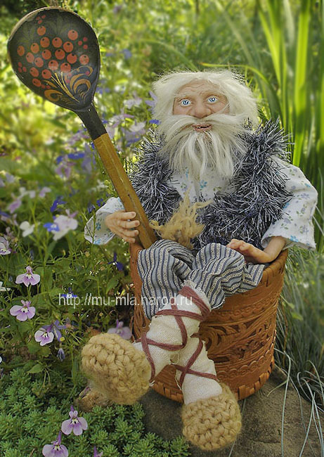
В знак почитания домового 10 февраля полагалось разговаривать тихо да ласково, обходиться без споров и упреков: мол, увидит он, что в семье лад, обрадуется и будет помогать хозяевам (а ссоры да дрязги домашние «хозяин», по поверью, терпеть не может). Полынным веником избу подметали, чтобы «дедушка» в именинный день мог отдохнуть, а не сражаться с той нечистью, что не дай Бог, забредет в дом. Одним словом, как у нас – праздничный день должен быть выходным.

